Slide 1
Missão Artística Francesa
Nicolas Andreos Evangelista
José Guilherme
Kauã

Slide 2
O que foi?
Fugiram por questões políticas
Rio de Janeiro em 1816
Joachim Lebreton
Pintores, arquitetos, escultores etc...

Slide 3
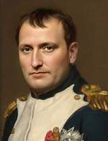
Porque fugiram?
Perderam seu poder
Queda de Napoleão Bonaparte
Dinastia Bourbon

Slide 4
Objetivo
Escola Superior de Belas Artes
Academia Imperial de Belas Artes

Slide 5
Principais temas retratados nas obras dos artistas
Trabalho escravo
Vida cotidiana nas cidades
Vida dos índios brasileiros
Belezas naturais do Brasil

Slide 6
Principais artistas
Jean-Baptiste Debret
Nicolas Antoine Taunay
Auguste Grandjean de Montigny

Slide 7
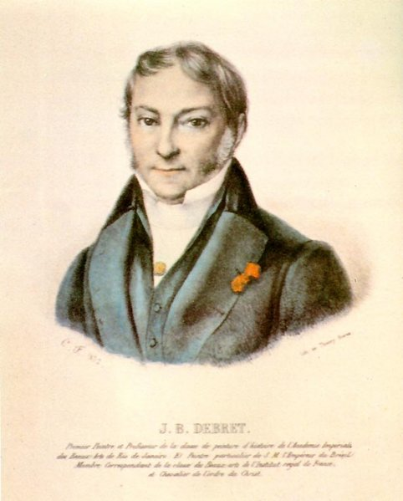
Jean-Baptiste Debret
1768-1848
Pintor
Desenhou a bandeira do Brasil

Slide 8
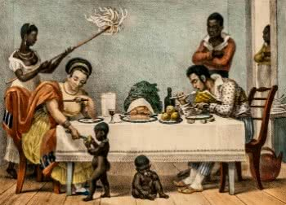
Obra
O Jantar (1820)
Desigualdade social
Jantar das famílias ricas

Slide 9

Nicolas Antoine Taunay
1755-1830
Pintor
Obras retratavam paisagens

Slide 10
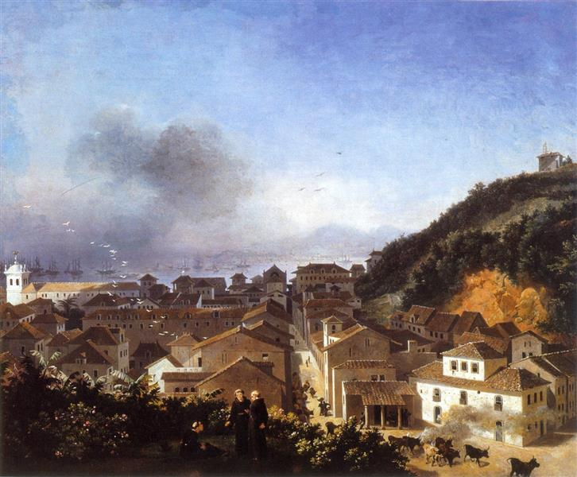
Obra
Carioca Square, Rio de Janeiro(1816)
Representação do Rio de Janeiro

Slide 11
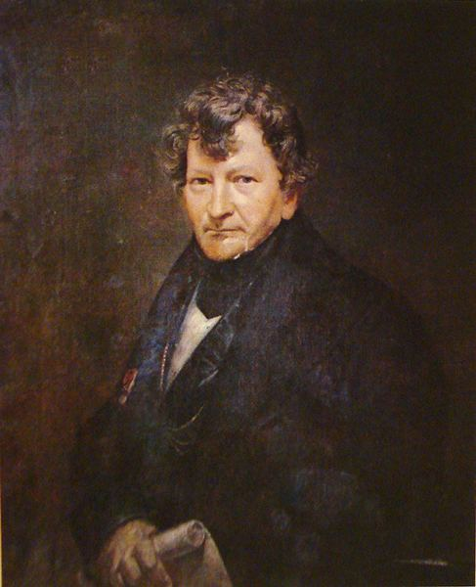
Auguste Grandjean de Montigny
1776-1850
Arquiteto
Primeiro professor de arquitetura no Brasil

Slide 12
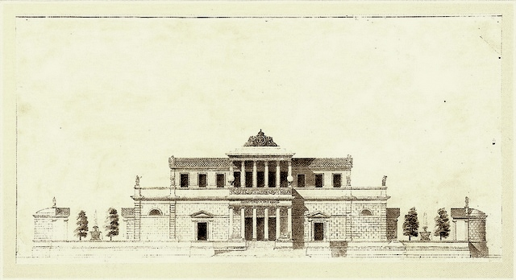
Obra
Projeto da biblioteca Imperial
(1841)

Slide 13
Bibliografia
https://www.guiadasartes.com.br/nicolas-antoine-taunay/principais-obras
https://www.suapesquisa.com/historiadobrasil/missao_artistica_francesa.htm
https://pt.wikipedia.org/wiki/Auguste_Henri_Victor_Grandjean_de_Montigny

